Slide 1
每周报告1.12
1.综述撰写——课题相关综述大体框架的思路整理
2.学术故事——报名参加团队组织的学术故事活动
3.企业参观——机械专业统一组织企业参观学习

Slide 2
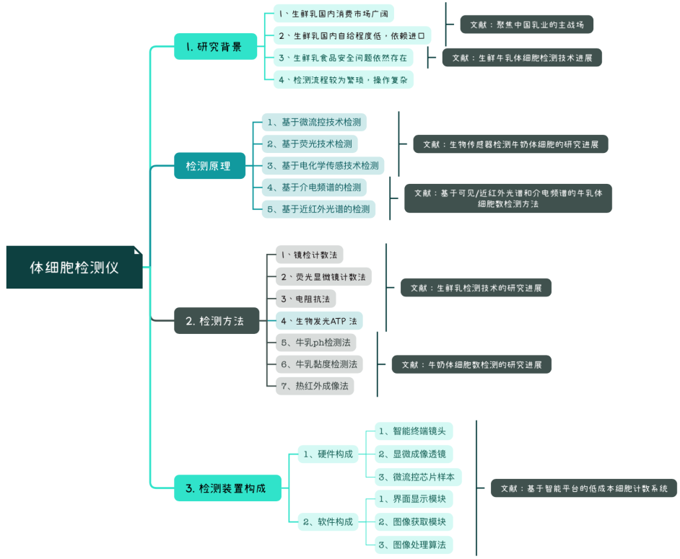
1.综述撰写——课题相关综述大体框架的思路整理
查阅并整理了相关文献，对研究课题的综述撰写工作的进行了一个大致的梳理，绘制大纲的思维导图。

Slide 3
2.学术故事——报名参加团队组织的学术故事活动
各位团队成员：
大家好！2023年IBE团队的“”学术故事”评选活动即将开展，请各位有意向参加同学积极报名。报名同时需要准备一份文字版的学术故事，包含研究背景、主要内容、创新点、学术成果等主要部分（不超过1000字），请于01月07日20:00之前发到我的邮箱（yixianwang@zju.edu.cn），谢谢！
具体评选过程和奖励规则请各位查看附件IBE团队研究生/博士后科研奖励规定。（注：奖励规定中国际顶级期刊论文为CNS主刊论文；国际重要科技期刊论文为IF5≥10、CNS子刊、PNAS等；授权PCT发明专利仅包含研究生翻译这一类。）
报名参加了团队2023年学术故事评选活动，提交了报名文档。报名文档主要基于课题现阶段研究工作进行概括总结。
研究背景：我国是乳制品消费大国，但每年因奶牛隐性乳房炎造成的经济 损失约达 1.35 亿元，大型奶牛场奶牛乳房炎的临床发病率每月可高达 3.3%，每 年因乳房炎造成的经济总损失超过 6 亿元。
研究内容：生鲜乳中的体细胞数（Somatic Cell Count，SCC）是反映生鲜乳 品质与奶牛健康状况（尤其是隐性乳腺炎）的关键指标。本研究基于生牛乳中 体细胞内 ATP 参与的荧光素酶催化发光反应原理，研制一款便携式体细胞检测 仪，用于体细胞的现场即时分析，快速鉴别生牛乳品质。采用高通量 的离心式微流控芯片（Centrifugal Microfluidic Chip, CMC）控制生牛乳样品与 反应底物自动混合、孵育，反应产生的光子由高灵敏度的光电倍增管（Photo Multiplier Tube, PMT）进行捕获并输出反馈电压。利用微控制单元（Micro Controller Unit, MCU）的模数转换器（Analog-to-digital Converter, ADC）采集 此电压，根据标准曲线计算样品中体细胞的浓度，测量结果可通过无线传输模 块发送至计算机或上传到云端数据库。
创新点：相较于传统的检测方法需要复杂的检测流程和专业人员的技术支持，本研究拟研发的设备可以实现对生鲜乳体细胞的集成检测，具有操作简单、便携性好等特点，对未来牧场的奶牛健康管理和乳腺炎风险监测领域提供了一定的参考价值。

Slide 4
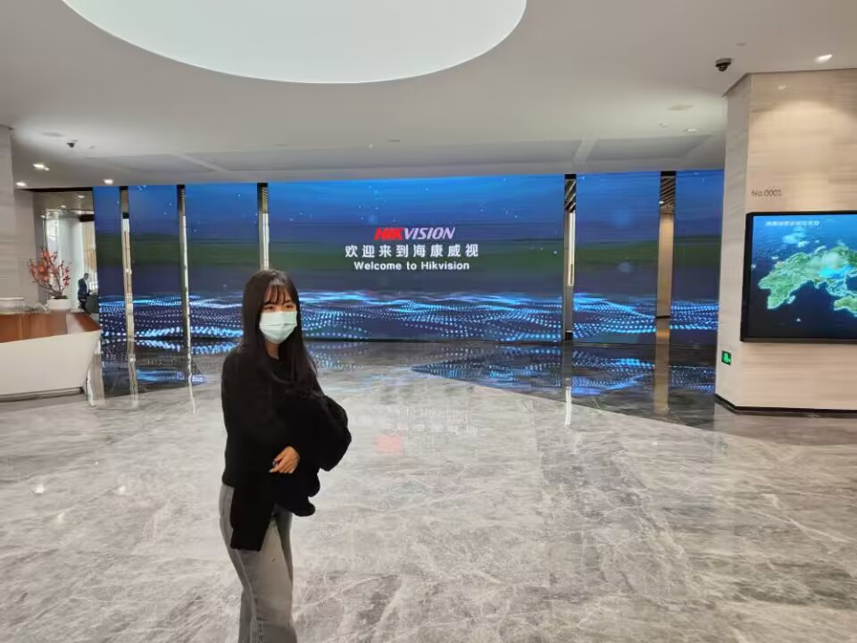
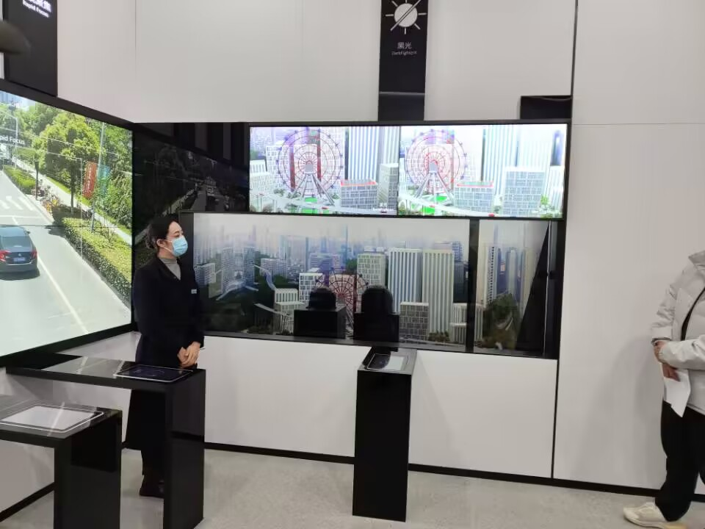
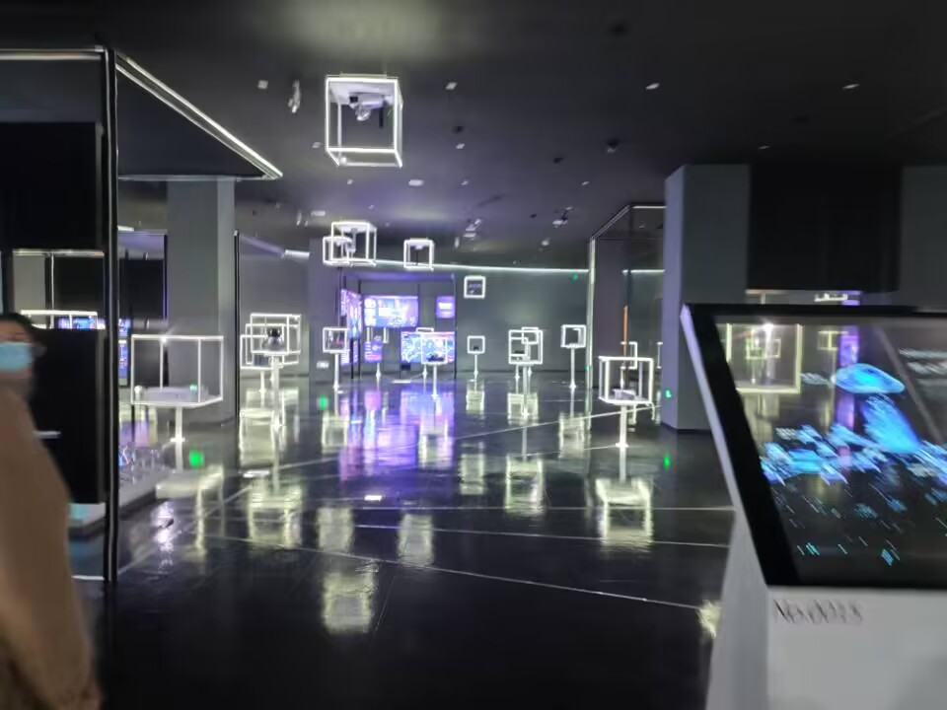
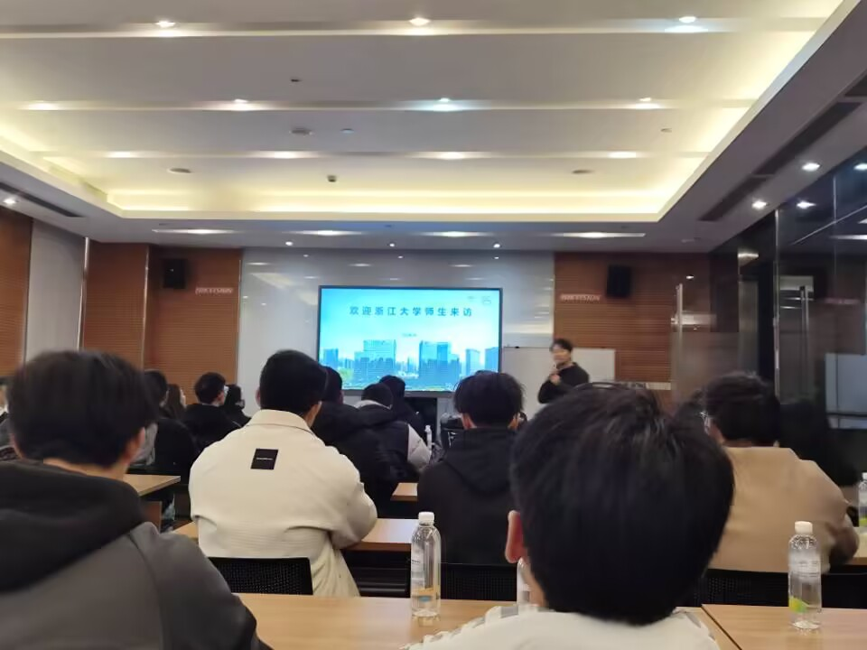
3.企业参观——机械专业统一组织企业参观学习
机械专业统一组织企业参观学习。前往海康威视参观企业并了解核心技术产品，聆听讲座学习了数字图像处理相关知识。

